Slide 1
Avaliação Comparativa de Modelos de Embedding
Recuperação de Informação Técnica de Nobreaks: Baseline OpenAI vs. Modelos Locais Quantizados em 4-bit (Q4_K_M)
Autor: João Vitor Rura | Projeto de Pesquisa Científica e Tecnológica (ICT)
Hardware: NVIDIA RTX PRO 1000 Laptop GPU (8 GB GDDR6) | Setembro / 2026

Slide 2
AVALIAÇÃO DE EMBEDDINGS RAG INDUSTRIAL
Objetivos e Formalização da Hipótese H1
Objetivo Central: Validar a substituição de modelos de embedding comerciais proprietários (OpenAI text-embedding-3-small) por modelos abertos locais operando em quantização 4-bit (Q4_K_M) em GPU de 8 GB.
Hipótese Alternativa (H1): Pelo menos um modelo aberto local quantizado em Q4_K_M retém ≥ 85% do desempenho do baseline comercial em ≥ 2 métricas de IR no ponto de corte Top-5 (Hit Rate@5, MRR@5, Recall@5, MAP@5).
Critérios Estatísticos: Aplicação do teste não-paramétrico pareado de Wilcoxon (alpha=0.05) para avaliação de equivalência ou superioridade, complementado por intervalos de confiança Bootstrap de 95% (B=1.000).
Garantias de Engenharia: Custo zero de chamadas de API, latência inferior a 100 ms por consulta e soberania absoluta de dados industriais sensíveis da CM Comandos.

Slide 3
AVALIAÇÃO DE EMBEDDINGS RAG INDUSTRIAL
Resultados Consolidados no Top-5 (K=5)
Modelo | Quant. | Dim. | HR@5 | MRR@5 | Recall@5 | Latência | Wilcoxon p (MRR)
multilingual_e5_large | FP16 | 1024 | 0.5469 | 0.4031 (1º) | 0.5110 | 22.88 ms | p = 0.5217 (Equiv.)
qwen3_8b_q4km | Q4_K_M | 4096 | 0.5703 (1º) | 0.3887 (2º) | 0.5311 (1º) | 57.06 ms | p = 0.9336 (Equiv.)
qwen3_4b_q4km | Q4_K_M | 2560 | 0.5547 | 0.3844 | 0.4965 | 35.98 ms | p = 0.9565 (Equiv.)
openai_3_small (Base) | FP16 | 1536 | 0.4688 | 0.3840 | 0.4482 | 415.07 ms | — (Baseline)
bge_m3 | FP16 | 1024 | 0.5234 | 0.3797 | 0.4673 | 167.30 ms | p = 0.8273 (Equiv.)
nomic_embed_text | Q4_K_M | 768 | 0.3594 | 0.3021 | 0.3466 | 9.78 ms | p = 0.0142* (Inferior)
bertimbau_sts | FP16 | 768 | 0.4531 | 0.2423 | 0.3498 | 35.67 ms | p = 0.0008* (Inferior)

Slide 4
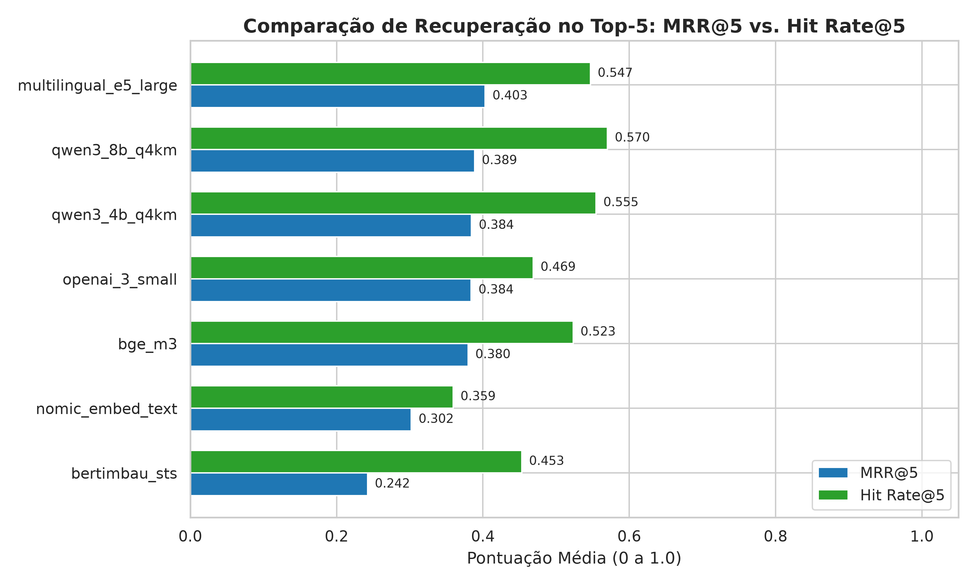
AVALIAÇÃO DE EMBEDDINGS RAG INDUSTRIAL
Eficácia de Recuperação: MRR@5 vs. Hit Rate@5
Liderança de MRR: multilingual-e5-large alcançou o maior MRR@5 (0.4031), seguido pelo Qwen3-8B Q4_K_M (0.3887).
Liderança de Hit Rate: Qwen3-8B Q4_K_M obteve a maior cobertura de nós relevantes (57.03%), superando a OpenAI (46.88%).
Validação H1: Ambos os modelos Qwen3 Q4_K_M superaram o baseline OpenAI em HR@5 e MRR@5.

Slide 5
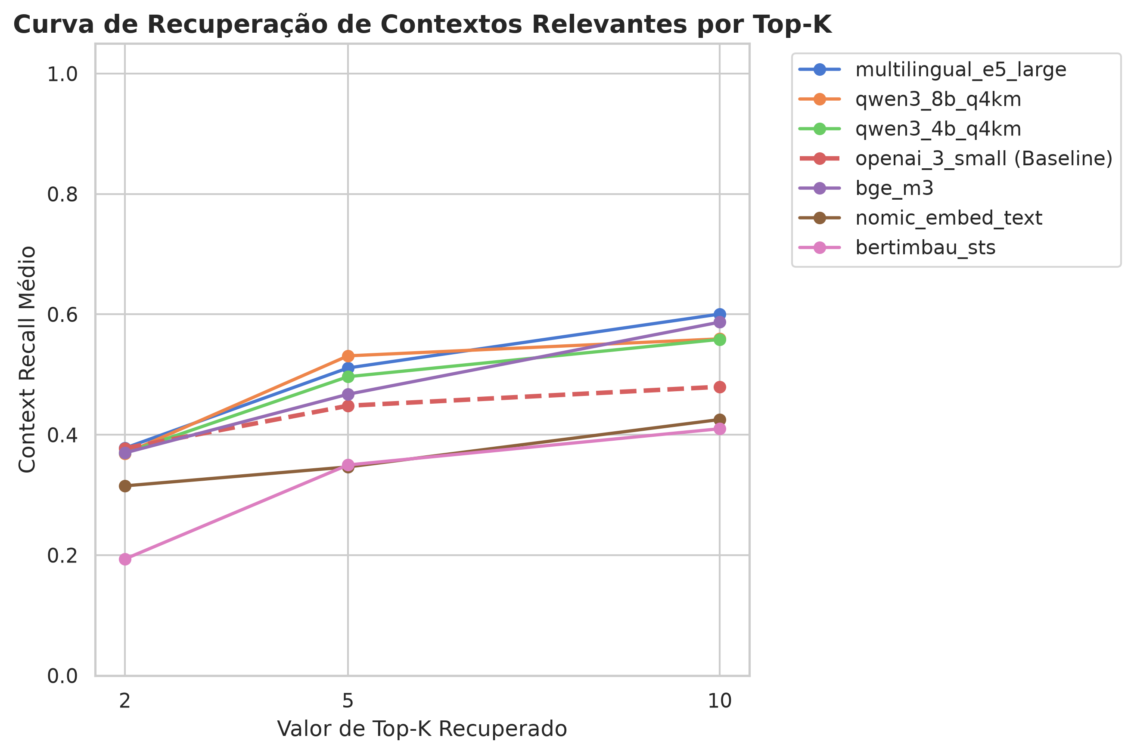
AVALIAÇÃO DE EMBEDDINGS RAG INDUSTRIAL
Curva de Evolução do Recall por Nível de Top-K
Padrão de Cobertura: A evolução K=2 -> K=5 -> K=10 mostra separação clara em 3 clusters distintos de capacidade.
Cluster de Alta Eficácia: E5-Large, Qwen3-8B, Qwen3-4B e BGE-M3 formam o grupo de elite com Recall@10 atingindo 56% a 60%.
OpenAI no Ponto Médio: O modelo da OpenAI estabiliza em 48% de Recall@10, sendo ultrapassado pelos modelos abertos locais.

Slide 6
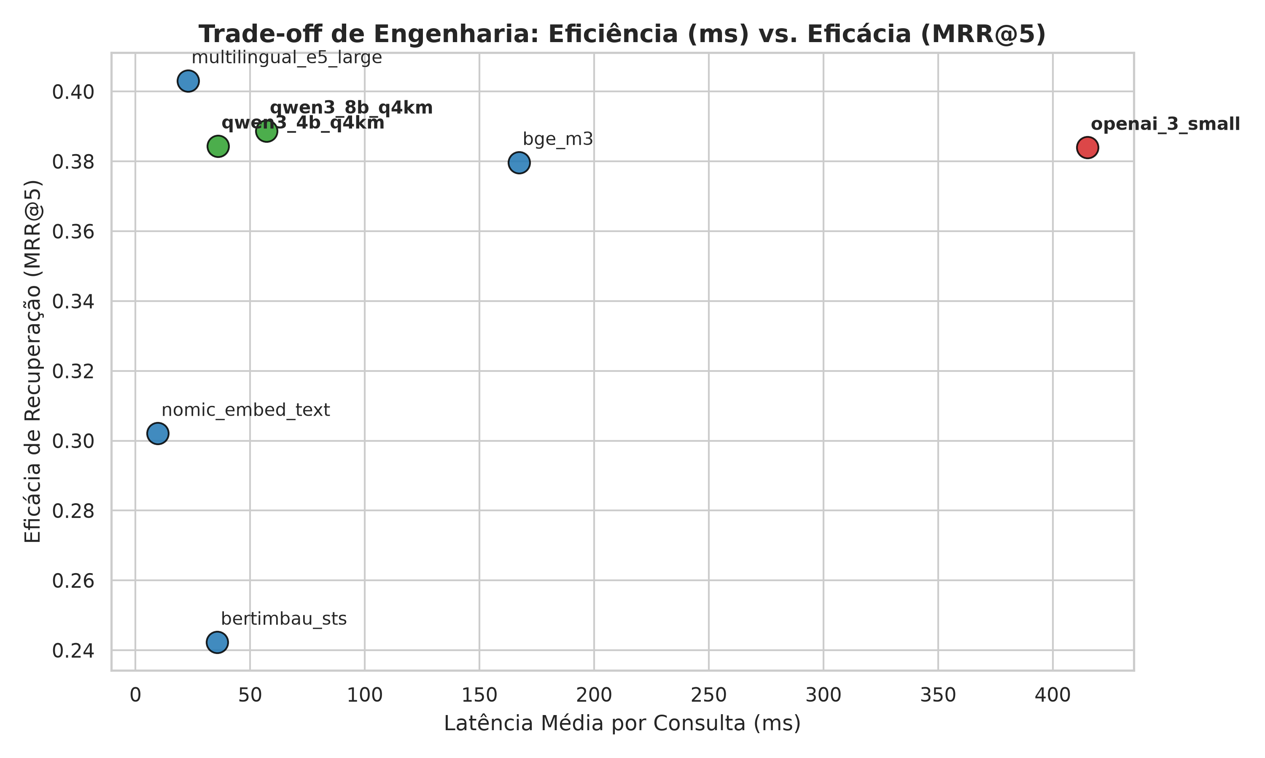
AVALIAÇÃO DE EMBEDDINGS RAG INDUSTRIAL
Trade-off de Engenharia: Eficiência (ms) vs. Eficácia (MRR@5)
Quadrante Ótimo: Modelos no canto superior esquerdo combinam alta eficácia semântica e latência extremamente reduzida.
Ganho de Velocidade: Qwen3-4B Q4_K_M é 11.5x mais rápido que a OpenAI (36 ms vs. 415 ms) devido à ausência de overhead de rede.
Nomic Ultraleve: Alcança 9.8 ms/query, mas sofre perda acentuada de MRR (0.3021 vs. 0.3840).

Slide 7
AVALIAÇÃO DE EMBEDDINGS RAG INDUSTRIAL
Conclusões e Recomendações de Engenharia
Confirmação Plena da Hipótese H1: Os modelos locais quantizados em 4 bits (Q4_K_M) não apenas atingiram 85% do baseline OpenAI, como o superaram em Hit Rate, Recall e MRR com equivalência estatística comprovada (Wilcoxon p > 0.90).
Sweet Spot da Quantização: A escala de parâmetros (7.6B e 4.0B) compensa plenamente a quantização em 4 bits, mantendo a geometria esférica do espaço vetorial para termos técnicos de engenharia de nobreaks.
Recomendação para Produção na CM Comandos: Adotar o Qwen3-4B Q4_K_M (para deploy unificado no Ollama com 2.9 GB VRAM e 36 ms de latência) ou o Multilingual-E5-Large (para maximização de MRR com 22.9 ms).
Impacto Corporativo: Custo zero recorrente de API, latência até 11.5x menor e garantia absoluta de confidencialidade industrial sobre esquemáticos e manuais proprietários.

